Slide 1
Сказка
«Новогоднее волшебство»
ГБОУ Школа №2070
Дети старшей группы
Воспитатель Курганова Н.В.

Slide 2

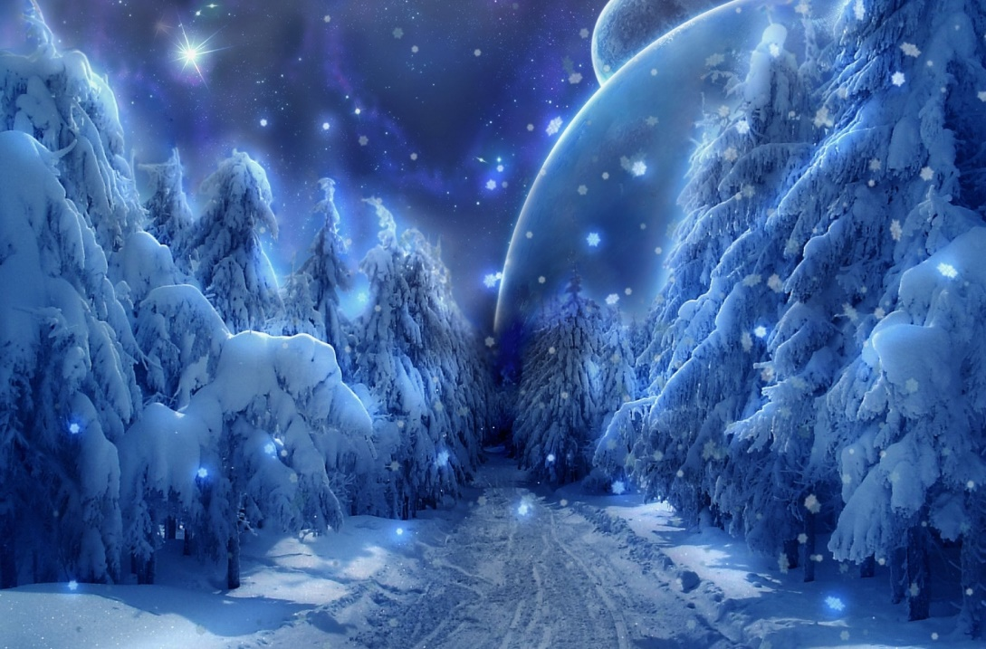


Сказка
«Новогоднее волшебство»
Сочиняем сказку вместе с детьми

Slide 3
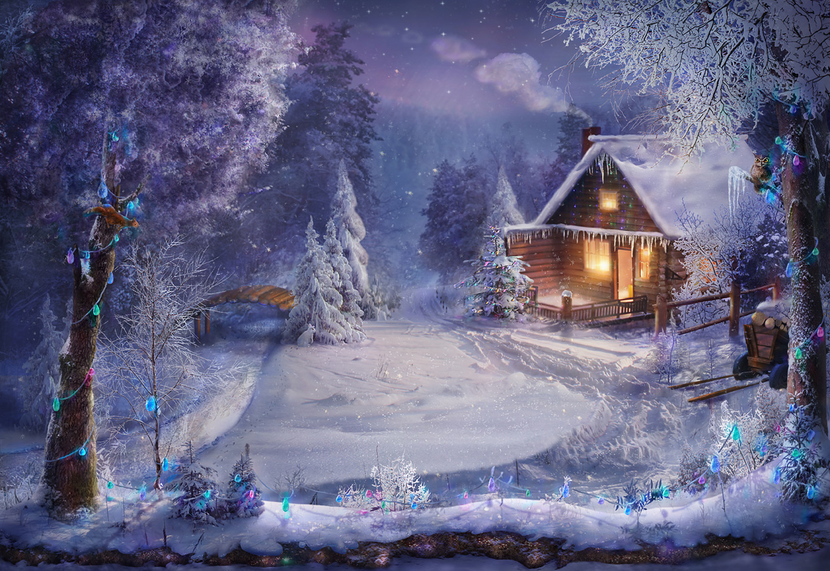
Действующие лица:
Иванушка
Анечка – его сестренка
Отец и мать
Баба-Яга
Снегурочка
Зайчата

Slide 4



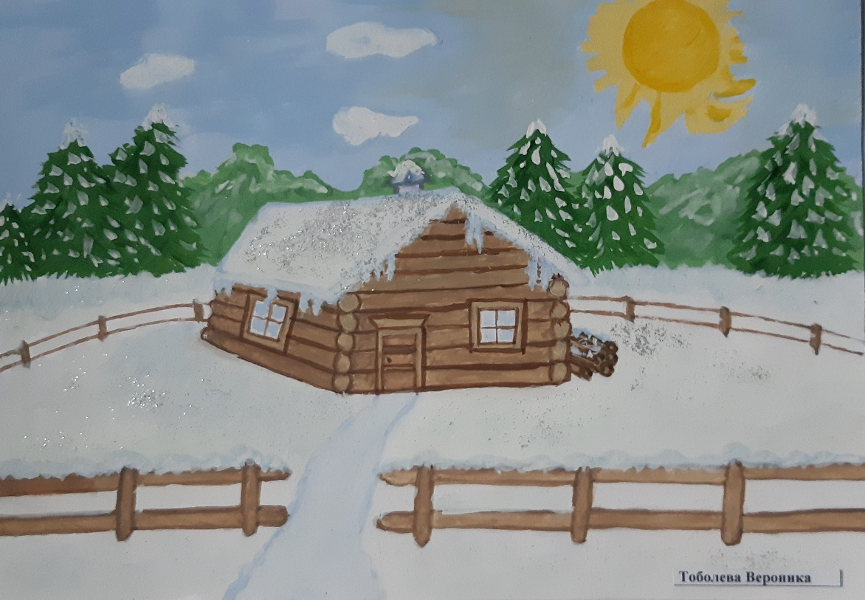


ил-был на краю деревни у самого леса Иванушка со своей сестренкой Анечкой, с отцом и матерью.
Отец с матерью с ранней весны до поздней осени в поле работали, а дети дома оставались.

Slide 5


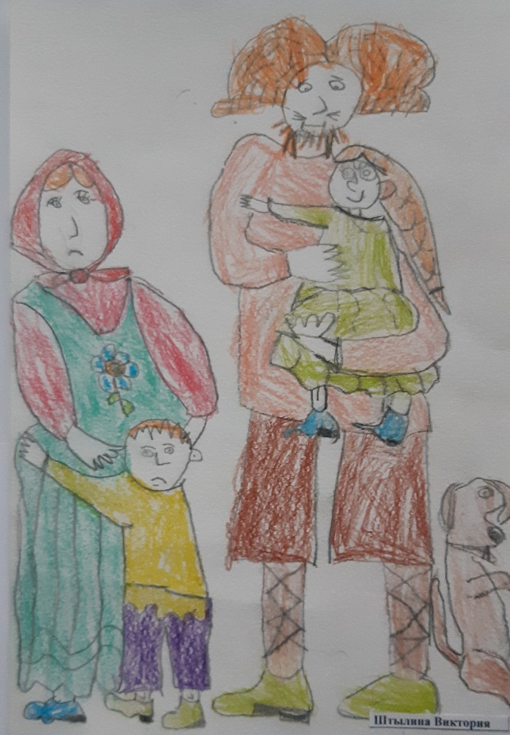

Перед самым Новым годом пошли они с родителями в лес погулять и набрели на полянку, где зайцы бегали друг за другом, словно в салки играли. Понравилось ребятам наблюдать за зайчатами и решили они одни отправиться в лес и на зайчиков поглядеть.

Slide 6
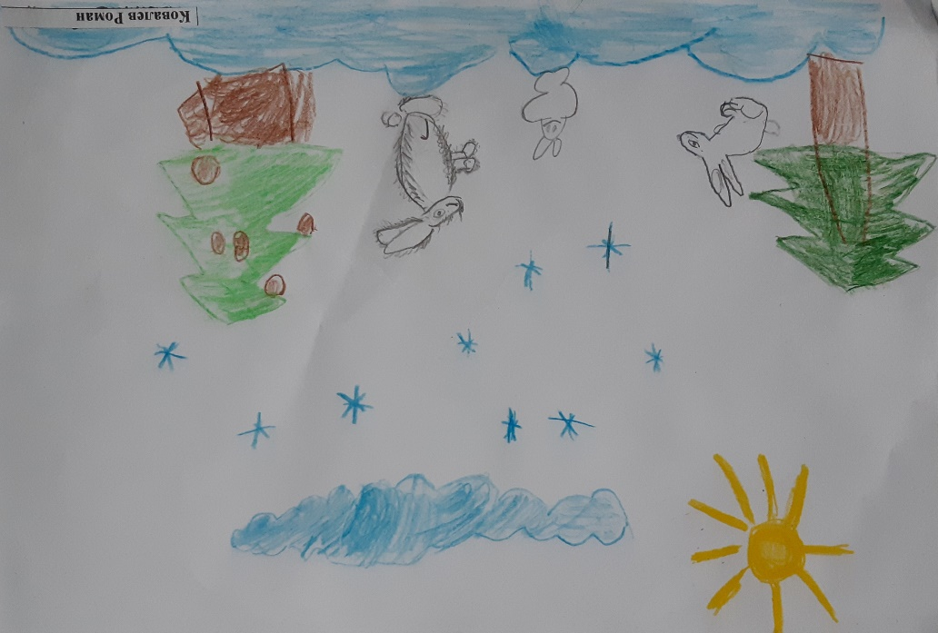

Пришли они на полянку, а там зайцы бегают, на снегу свои следы оставляют. Смотрели, смотрели ребята на их игры, да не заметили, что все вокруг потемнело и началась вьюга.
Знал Иванушка, что им родители строго-настрого запрещали ходить в лес одним, да не послушался. Только родители на базар уехали за новогодними подарками, как Иванушка одел потеплее сестренку Анечку и отправился с ней в лес.

Slide 7

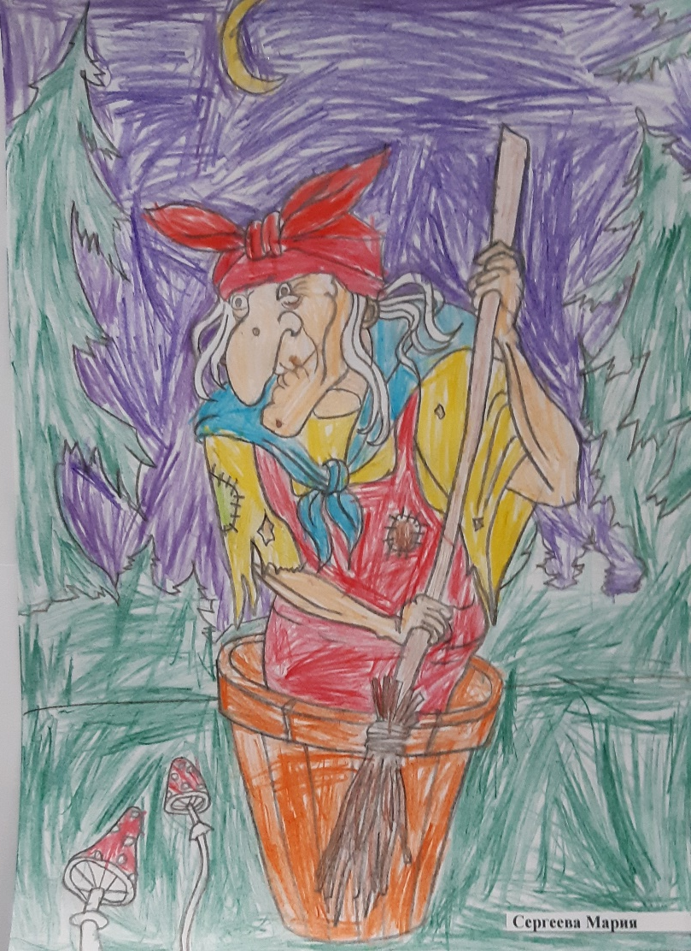
Зайцы по норкам разбежались, а ребята не знают в какую сторону им идти, все следы вьюга замела. Не знали они и про то, что в этом лесу жила Баба-яга, которая от злости всех, кто перед веселым праздником – Новым годом приходил в лес. превращала в елочки.

Slide 8
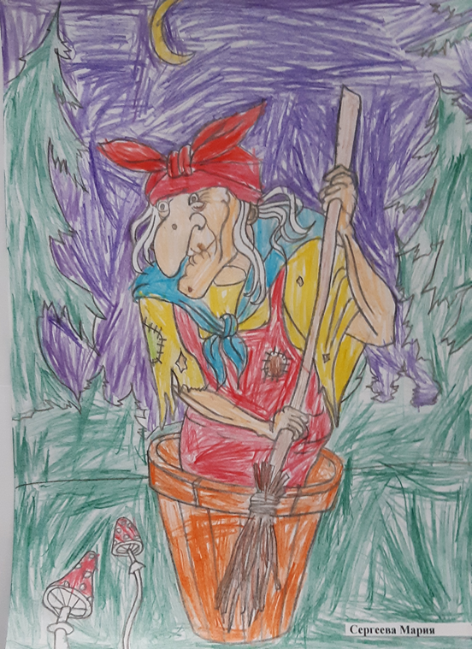
Услышала Баба-яга плачь Иванушки и Анечки, подкралась к поляне, спряталась за большой куст и стала колдовать. Колдовала, колдовала Баба-яга и превратила ребят в две елочки. От своего злодейства у Бабы-яги сразу поднялось настроение и она улетела на метле готовиться Новому году – придумывать разные пакости для детей.

Slide 9
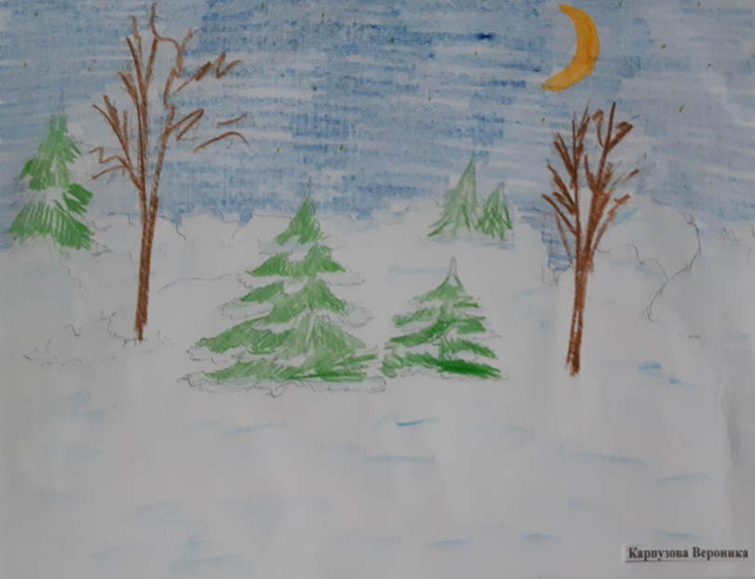

Стоят елочки посреди поляны и дрожат их иголочки от холода. Снег с елочек падает, на веточках не держится.
Наступило утро. Вьюга давно утихла, а елочки по-прежнему дрожат. Зайчики опять собрались на полянке, чтобы побегать, да почувствовали неладное, увидев посреди поляны две незнакомые елочки. Знали они о проделках Бабы-яги перед Новым годом. Забили зайчики тревогу, побежали в лесной терем к Снегурочке.

Slide 10

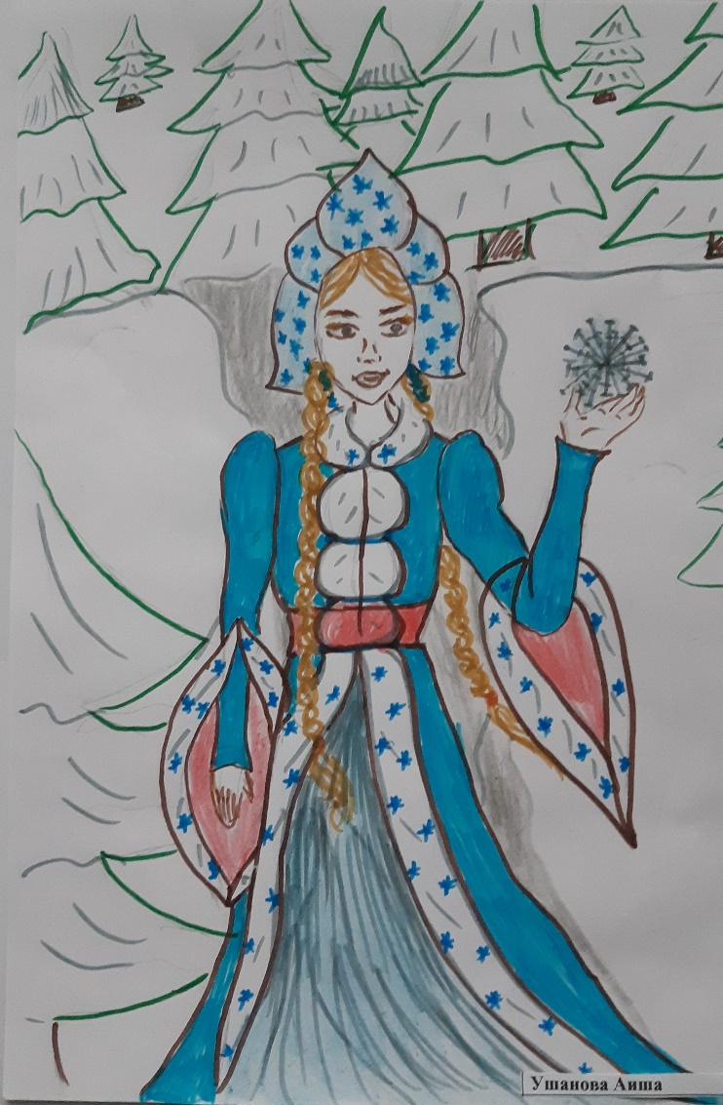


А она в это время по лесу гуляла, да шишки собирала для детских поделок на новогоднюю елку. Пришла Снегурочка к полянке, чтобы пожелать лесным ушастым друзьям-зайцам доброго утра, а зайчиков на полянке нет, только две елочки стоят и дрожат.

Slide 11

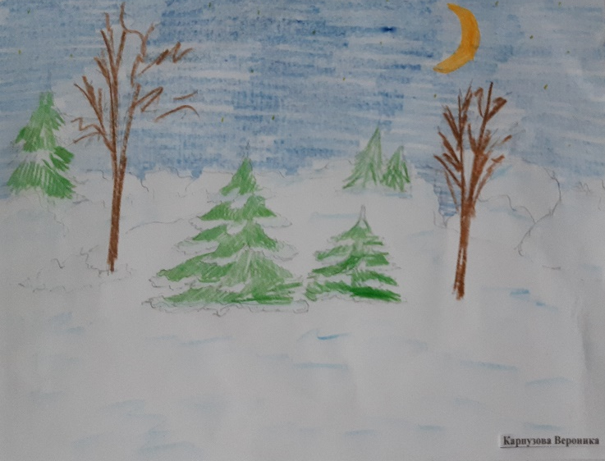

Поняла Снегурочка, что елочки эти не простые. Подошла она поближе и спросила: «Елочки, елочки, хотела украсить вас к Новому году, а веточки да иголочки у вас дрожат, все новогодние игрушки на снег попадают». И вдруг отвечают елочки ей детскими голосами: «Снегурочка, мы не елочки, а детки непослушные. В лес ушли без спроса. Началась вьюга и замела следы на снегу, по которой мы в лес от дома шли.
Стали мы плакать, а злая Баба-яга услышала, рассердилась и заколдовала нас. Стоим мы на полянке, холодно нам, вот иголочки и дрожат».

Slide 12



Снегурочка, услышав этот рассказ, сразу достала свою волшебную палочку и расколдовала ребят. Взмахнула она своей палочкой еще раз и на плечах у Иванушки и Анечки оказались шубки. «А это вам мой подарок, чтобы вы не замерзли. И мой наказ вам, чтобы вы всегда слушались своих родителей». Прибежали зайчики и Снегурочка попросила их добежать до опушки леса и вывести ребят к их дому.

Slide 13


Встревоженные родители встретили Иванушку и Анечку у самой опушки леса. Все были счастливы. А на Новый год Иванушка и Анечка пообещали родителям, что будут их слушаться всегда.
Вот волшебной сказке конец.
Кто правило запомнил – молодец!

